Slide 1
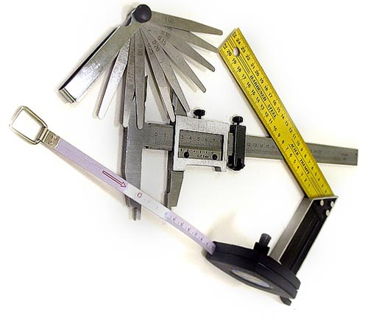
Средства для измерения линейных и угловых размеров
Тема 2.4. Средства измерений и контроля линейных размеров

Slide 2
1. СРЕДСТВА ИЗМЕРЕНИЯ И КОНТРОЛЯ.
ИНСТРУМЕНТЫ ДЛЯ КОНТРОЛЯ
ПЛОСКОСТНОСТИ И ПРЯМОЛИНЕЙНОСТИ
Средства измерения и контроля. Под измерением понимается сравнение одноименной величины (длины с длиной, угла с углом, площади с площадью и т. д.) с величиной, принимаемой за единицу.
Все средства измерения и контроля, применяемые в слесарном деле, можно разделить на:
контрольно-измерительные инструменты и
измерительные приборы.

Slide 3
Контрольно-измерительные инструменты
К контрольно-измерительным инструментам относят:
инструменты для контроля плоскостности и прямолинейности;
плоскопараллельные концевые меры длины (плитки);
штриховые инструменты, воспроизводящие любое кратное или дробное значение единицы измерения в пределах шкалы (штангенинструменты, угломеры с нониусом);
микрометрические инструменты, основанные на действии винтовой пары (микрометры, микрометрические нутромеры и глубиномеры).

Slide 4
Измерительные приборы
К измерительным приборам относят:
рычажно-механические (индикаторы, индикаторные нутромеры, рычажные скобы, миниметры);
оптико-механические (оптиметры, инструментальные микроскопы, проекторы, интерферометры);
электрические (профилометры и др.).
Указанные выше измерительные приборы являются точным и дорогостоящим инструментом, поэтому при пользовании и хранении необходимо соблюдать правила, изложенные в соответствующих инструкциях.
Инструменты для контроля плоскостности и прямолинейности. Далее кратко описаны устройство и использование наиболее часто применяемых при слесарных работах инструментов.

Slide 5
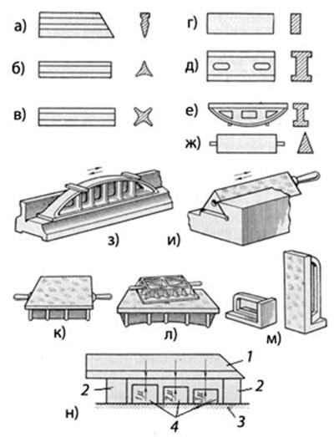
Средства контроля прямолинейности и плоскостности
а. б, в –линейки лекальные граненые; г –линейка прямоугольная; д – линейка двутавровая; е – линейка-мостик; ж – линейка угловая трехгранная; з – проверка линейкой-мостиком на краску; и – проверка угловой линейкой на краску; к – поверочная плита; л – контроль плоскости плиты плитой; м – шабровочные угольники; к – контроль плоскостности поверочной плиты

Slide 6
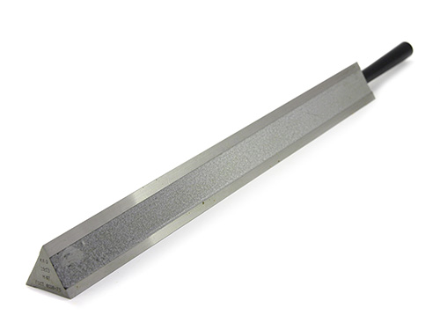
1. Лекальные линейки
Лекальные линейки изготовляют трех типов: с двусторонним скосом (ЛД) длиной 80, 125, 200, 320 и (500) мм; трехгранные (ЛТ) длиной 200 и 320 мм; четырехгранные (ЛЧ) длиной 200, 320 и (500) мм.
Проверка прямолинейности лекальными линейками производится по способу световой щели (на просвет) или по способу следа. При проверке прямолинейности по способу световой щели лекальную линейку накладывают острой кромкой на проверяемую поверхность, а источник света помещают сзади линейки и детали. При достаточном навыке такой способ контроля позволяет уловить просвет от 0,003 до 0,005 мм (3...5 мкм).

Slide 7
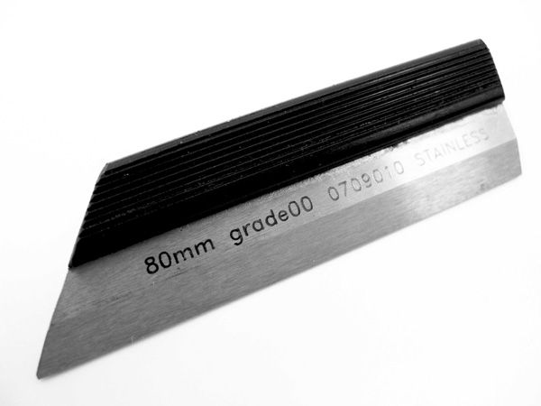
При проверке способом следа рабочим ребром линейки проводят по чистой проверяемой поверхности. Если поверхность прямолинейна, на ней останется сплошной след; в противном случае след будет прерывистым (пятнами).
Поверочные линейки с широкой рабочей поверхностью изготовляют четырех типов (сечений):
прямоугольные ШП;
двутавровые ШД;
мостики ШМ;
угловые трехгранные УТ.

Slide 8
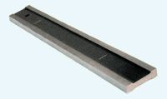
В зависимости от допустимых отклонений от прямолинейности поверочные линейки типов ШП, ШД и ШМ делят на три класса — 0, 1 и 2, а линейки типа УТ делят на 2 класса – 1 и 2.
Линейки 0-го и 1-го классов применяют для контрольных работ высокой точности, а линейки 2-го класса — для монтажных работ средней точности.

Slide 9
Проверка прямолинейности и плоскостности этими линейками производится по линейным отклонениям и по краске (способ пятен). При измерении линейных отклонений от прямолинейности линейку укладывают на проверяемую поверхность или на две концевые меры одинакового размера. Просветы между линейкой и контролируемой поверхностью измеряют щупом.
Точные результаты дает применение полосок папиросной бумаги, которые с определенными интервалами укладывают под линейку. Вытягивая полоску из-под линейки, по силе прижатия каждой из них судят об отклонении от прямолинейности.
При проверке на краску рабочую поверхность линейки покрывают тонким слоем красителя (сажа, сурик), затем линейку накладывают на проверяемую поверхность и плавно без сильного нажима перемещают по ней. После этого линейку осторожно снимают и по расположению, количеству и размеру пятен на поверхности судят о прямолинейности последней. При хорошей плоскостности пятна краски располагаются равномерно по всей поверхности. Чем больше количество пятен на проверяемой поверхности квадрата 25х25 мм, тем выше плоскостность. Трехгранные поверочные линейки изготовляют с углами 45, 55 и 60°.

Slide 10
Поверочные плиты применяют главным образом для проверки широких поверхностей на краску, а также используют в качестве вспомогательных приспособлений при различных контрольных работах в цеховых условиях. Плиты делают из серого мелкозернистого чугуна. По точности рабочей поверхности плиты бывают четырех классов — 0, 1, 2 и 3;
первые три класса - поверочные плиты,
четвертый — разметочные.
Проверка на краску с помощью поверочных плит выполняется, как описано выше.
Плиты оберегают от ударов, царапин, загрязнения, после работы тщательно вытирают, смазывают минеральным маслом, скипидаром или вазелином и накрывают деревянным щитом (крышкой).
Линейки ШД, ШМ и УТ недопустимо хранить прислоненными друг к другу, к стене под некоторым углом, так как они прогибаются и становятся не годными к использованию.

Slide 11
2. Меры длины
Меры длины –
Это средство измерения, имеющее постоянную длину, выполненную с высокой точностью и обеспечивающие единство измерений всех линейных размеров.
Меры длины являются исходными размерами для сравнения с ними измеряемых размеров деталей машин.

Slide 12
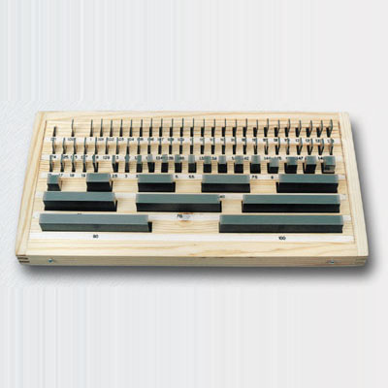
Плоскопараллельные концевые меры длины (КМД)
‒ это однозначные меры, размер которых образован противоположными измерительными поверхностями.

Slide 13
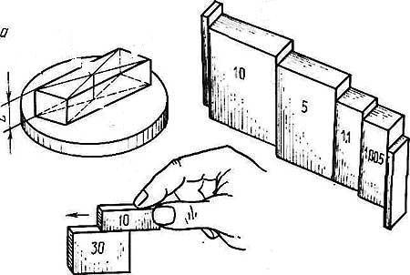
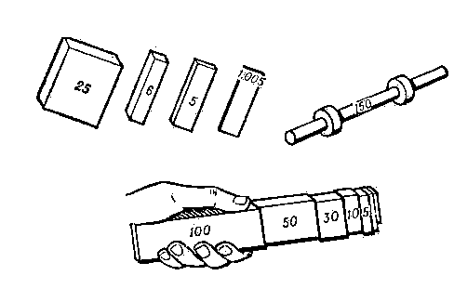
Меры имеют малую шероховатость поверхностей, что обеспечивает прочное сцепление их друг с другом и позволяет собирать из отдельных мер блока КМД.

Slide 14
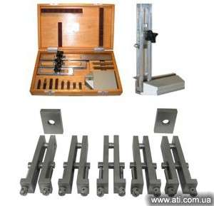
Материалом для изготовления КМД служат хромистые закалённые стали.
КМД выпускаются размерами от 0,1 до 1000 мм.
КМД длиной от 0,1 до 100 мм изготавливают цельными, а свыше 100 мм с 2-мя отверстиями для стяжки.

Slide 15
Основные параметры плоскопараллельных концевых мер длины
Длина (размер) КМД – номинальная и действительная
Плоскопараллельность измерительных поверхностей ‒
равенство расстояний между измерительными поверхностями данной меры в разных местах.
Притираемость измерительных поверхностей КМД ‒
это способность КМД сцепляться друг с другом при смещении в прижатом состоянии (составляют блоки до 100 мм без дополнительной стяжки).

Slide 17
3. Штангенинструменты
Штангенинструментами называют средства измерения линейных размеров, основанных на штанге со шкалой и нониусе – вспомогательной шкале для уточнения отсчёта показаний.
К штангенинструментам относятся:
1. штангенциркули
2. штангенглубиномеры
3. Штангенрейсмасы
4. Штангензубомеры

Slide 18
Штангенциркули

Slide 19
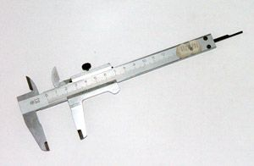
Штангенциркуль ШЦ-I применяют для измерения наружных, внутренних размеров и глубин с величиной отсчета по нониусу 0,1 мм. Штангенциркуль имеет штангу 7, на которой нанесена шкала с основными миллиметровыми делениями. На одном конце этой штанги имеются измерительные губки 2 и 7, а на другом — линейка б для измерения глубин. По штанге перемещается подвижная рамка 3 с губками.
Рис. Штангенциркуль ШЦ-I

Slide 20
УСТРОЙСТВО ШЦ-1
1. ШТАНГА
2. ПОДВИЖНАЯ РАМКА
3. ШКАЛА ШТАНГИ
4. ГУБКИ ДЛЯ ВНУТРЕННИХ ИЗМЕРЕНИЙ
5. ГУБКИ ДЛЯ НАРУЖНЫХ ИЗМЕРЕНИЙ
6. ЛИНЕЙКА ГЛУБИНОМЕРА
7. НОНИУС
8. ВИНТ ДЛЯ ЗАЖИМА РАМКИ

Slide 21
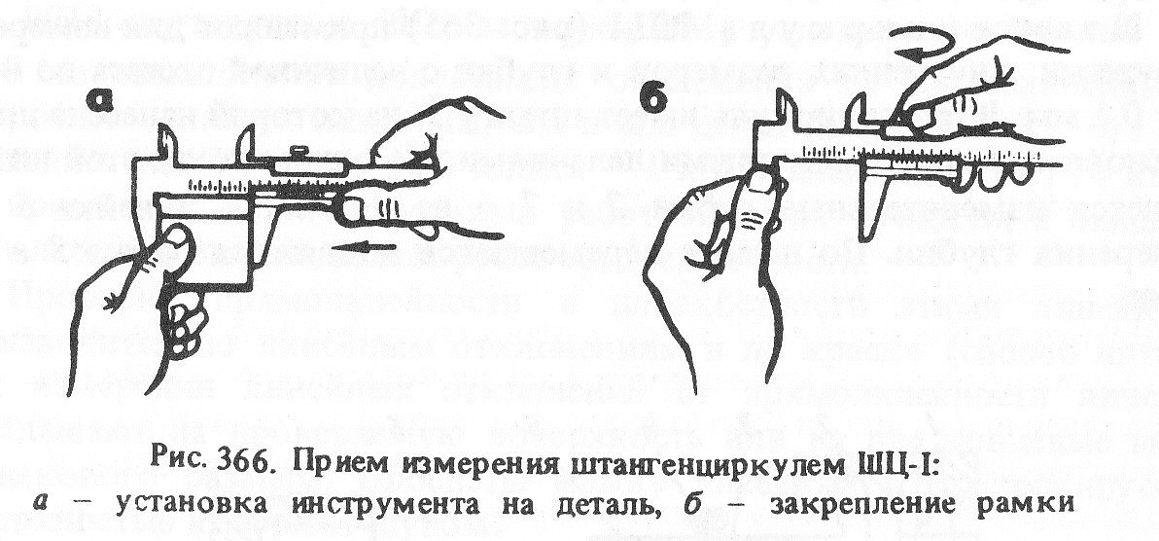
При измерении деталь берут в левую руку, которая должка находиться за губками и захватывать деталь недалеко от губок (рис. 366, а) Правая рука должна поддерживать штангу, при этом большим пальцем этой руки перемещают рамку до соприкосновения губок с проверяемой поверхностью, не допуская перекоса губок при нормальном измерительном усилии.
Рис. Прием измерения штангенциркулем ШЦ-I:
а - установка инструмента на деталь, б - закрепление рамки

Slide 22
Рамку зажимают большим и указательным пальцами правой руки, поддерживая штангу остальными пальцами этой руки; левая рука при этом должна поддерживать нижнюю губку штанги (рис. б).

Slide 23
При чтении показаний штангенциркуль держат прямо перед глазами (рис. а). Целое число миллиметров отсчитывают по шкале штанги слева направо нулевым штрихом нониуса. Дробная величина (количество десятых долей миллиметра) определяется умножением величины отсчета (0,1 мм) на порядковый номер штриха нониуса, не считая нулевого, совпадающего со штрихом штанги. Примеры отсчета показаны на рис. б.
Рис. Чтение показаний штангенциркуля:
а - положение глаз, б - примеры отсчета размеров, мм: 39 + (0,1 х 6) =39,6; 61+(0,1х4) = 61,4

Slide 24
Порядок отсчёта показаний
Читают число целых миллиметров, для этого находят на шкале штанги штрих, ближайший слева к нулевому штриху нониуса, и запоминают его числовое значение.
Читают доли миллиметра, для этого на шкале нониуса находят штрих, ближайший к нулевому делению и совпадающий со штрихом шкалы штанги, и умножают его порядковый номер на цену деления (0,1мм) нониуса.
Подсчитывают полную величину показания штангенциркуля, для этого складывают число целых миллиметров и долей миллиметра.

Slide 25
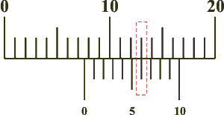
Рис. Чтение показаний штангенциркуля:
примеры отсчета размеров, мм: 39 + (0,1 х 7) =39,7; 61+(0,1х4) = 61,4

Slide 26
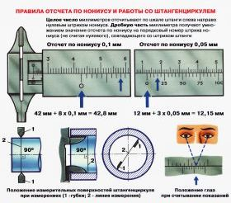

Slide 27
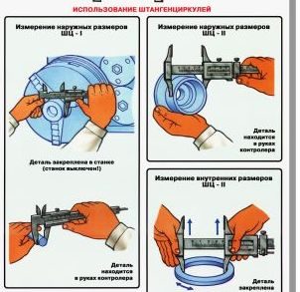

Slide 28
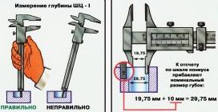

Slide 29
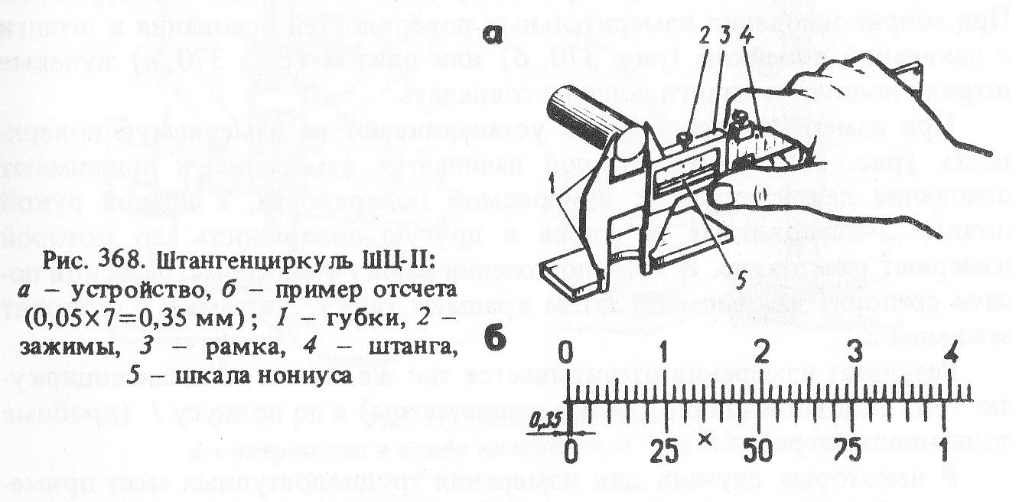
Штангенциркуль ШЦ-II с величиной отсчета по нониусу 0,05 мм предназначен для наружных и внутренних измерений к разметки. Это инструмент высокой точности. Верхние губки штангенциркуля заострены и используется для разметочных работ.
Рис. Штангенциркуль ШЦ-II:
а - устройство, б - пример отсчета (0,05х7=0,35 мм);
1- губки, 2 - зажимы, 3 - рамка, 4 - штанга, 5 - шкала нониуса

Slide 30
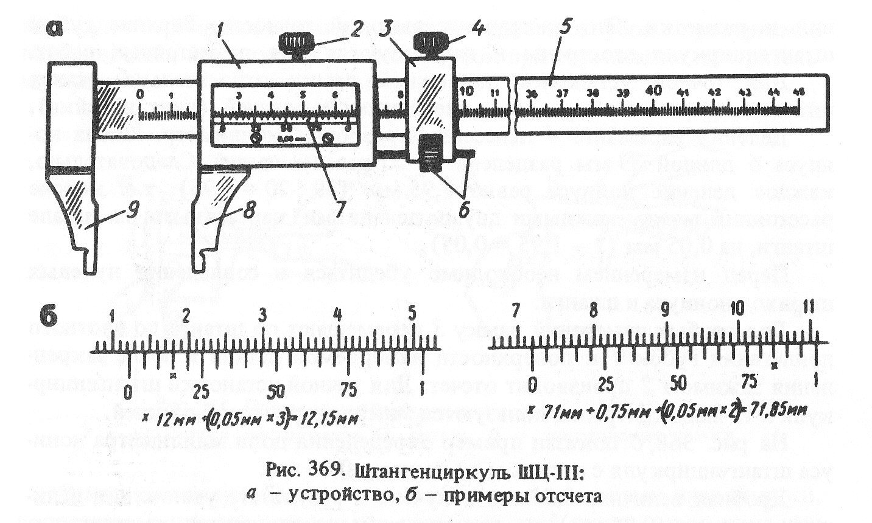
Для точной установки подвижной рамки относительно штанги штангенциркуль снабжен микрометрической подачей (винт и гайка).
Деления на штанге 4 нанесены через один миллиметр. Шкала нониуса 6 длиной 39 мм разделена на 20 равных частей. Следовательно, каждое деление нониуса равно 1,95 мм (39:20=1,95), т.е. короче расстояния между каждыми двумя делениями, нанесенными на шкале штанги, на 0,05 мм (2 - 1,95 = 0,05).

Slide 31
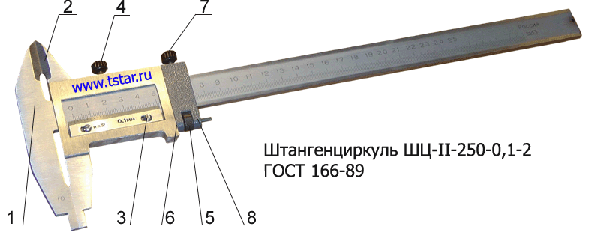
Перед измерением необходимо убедиться в совпадении нулевых штрихов нониуса и штанги.
Для грубых измерений рамку 3 перемещают по штанге до плотного прилегания губок 1 к поверхности измеряемой детали и после закрепления зажимом 2 производят отсчет. Для точной установки штангенциркуля и точных измерений пользуются микрометрической подачей.

Slide 32
Рис. Штангенциркуль ШЦ-III:
а - устройство, б - примеры отсчета
На рис. показан пример определения доли миллиметра нониуса штангенциркуля с отсчетом по нониусу 0,05 мм.
Дробная величина 0,35 мм получена в результате умножения величины отсчета (0,05 мм) на порядковый номер штриха нониуса, т.е. 7-го (крестиком указан 7-й штрих нониуса), совпадающего со штрихом штанги, не считая нулевого деления: 0,05 мм X 7 = 0,35 мм. Для ускорения отсчета используют цифры нониуса 25; 50 и т. д., обозначающие сотые доли миллиметра.

Slide 33
Штангенциркуль ШЦ-III с величиной отсчета по нониусу 0,05 мм предназначен для наружных и внутренних измерений; применяют его реже.
Штангенциркуль ШЦ-III состоит из подвижной рамки 1, зажима 2 этой рамки, рамки 3 микрометрической подачи, зажима 4 рамки микрометрической подачи, штанги 5 с миллиметровыми делениями, гайки и винта 6 микрометрической подачи, нониуса 7, подвижной измерительной губки 8 и неподвижной измерительной губки 9. Измерения и отсчет выполняют так же, как и по штангенциркулю ШЦ-II.

Slide 34
При измерении штангенциркулями внутренних размеров к показаниям инструмента добавляется толщина губок, указанная на них.

Slide 35
Штангенглубиномеры
Штангенглубиномеры применяются для прямого измерения глубины выемок и высоты уступов.
Конструктивно штангенглубиномер представляет собой рамку из закаленной стали, которая имеет измерительную поверхность, внутри которой перемещается штанга со шкалой из твердого сплава. На рамке также находится нониус, позволяющий измерять сотые доли миллиметра, штанга имеет углубленную шкалу для исключения износа во время передвижения в рамке. Благодаря матовому хромовому покрытию шкал исключаются блики, для измерения штанга опускается до упора в паз, после чего можно снимать данные со шкалы.

Slide 36
Штангенглубиномер служит для измерения глубины глухих отверстий, канавок, пазов, высоты уступов. Штангенглубиномеры изготовляют с пределами измерений 0...250 мм (отсчет по нониусу 0,05 мм) и 0...500 мм (отсчет по нониусу 0,1 мм).
Рис. Штангенглубиномер:
а - устройство, б, в -проверка нулевого положения соответственно лекальной линейкой и на плите, г - прием измерения

Slide 37
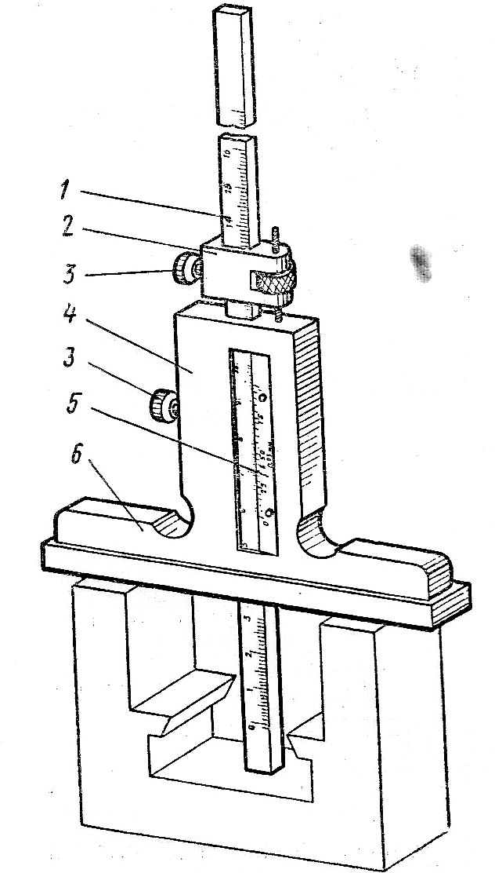
1 – штанга
2 – микроподача
3 – зажим
4 – рамка
5 – нониус
6 – опора

Slide 38
При измерении основание 9 устанавливают на измеряемую поверхность, от которой начинается измерение, и прижимают основание левой рукой к измеряемой поверхности, а правой рукой штангу 5 передвигают до упора в другую поверхность, до которой измеряют расстояние. В этом положении рамку 4 микрометрической подачи стопорят зажимом 3. Затем вращают гайку 7 и рамку 8 стопорят зажимом 2.

Slide 39
Результат измерения отсчитывается так же, как и по штангенциркулю - по основной шкале (целые миллиметры) и по нониусу 1 (дробные доли миллиметра).
В некоторых случаях для измерения труднодоступных мест применяют глубиномер со штангами с изогнутым концом.

Slide 40
Штангенрейсмасы
Применяются для пространственной разметки и прямых измерений расстояний от базовых поверхностей деталей до выемок, выступов и осей отверстий.

Slide 41
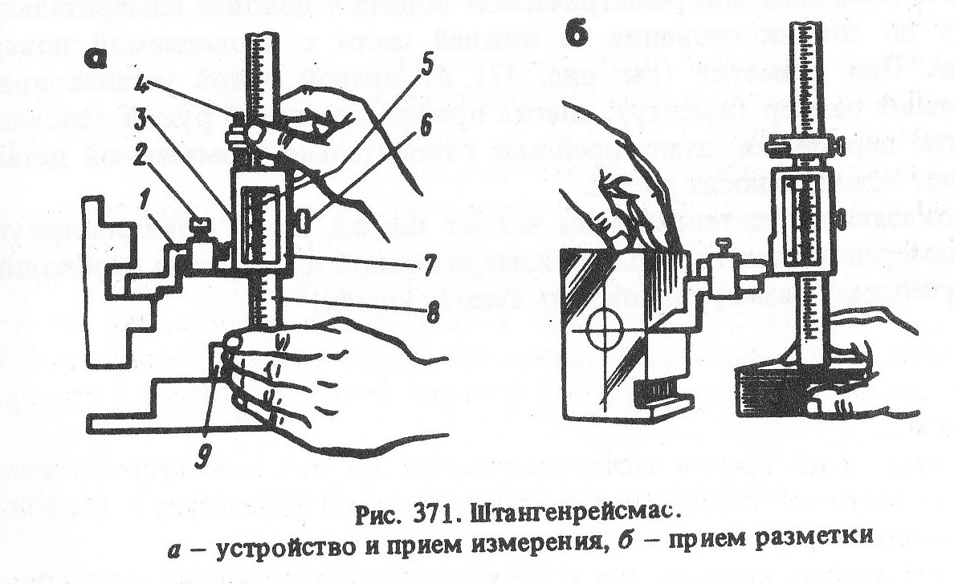
Штангенрейсмасы предназначаются для измерения высот от плоских поверхностей и точной разметки.
Рис. Штангенрейсмас.
а - устройство и прием измерения, б - прием разметки

Slide 42
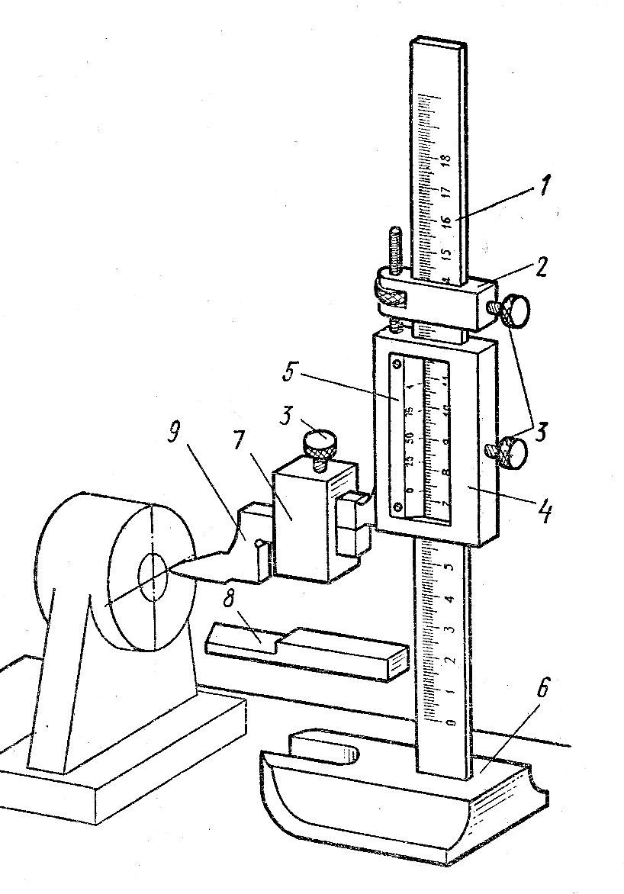
1 – штанга
2 – микроподача
3 – зажимы
4 – рамка
5 – нониус
6 – основание
7 – державка
8 – измерительная ножка
9 – разметочная ножка

Slide 43
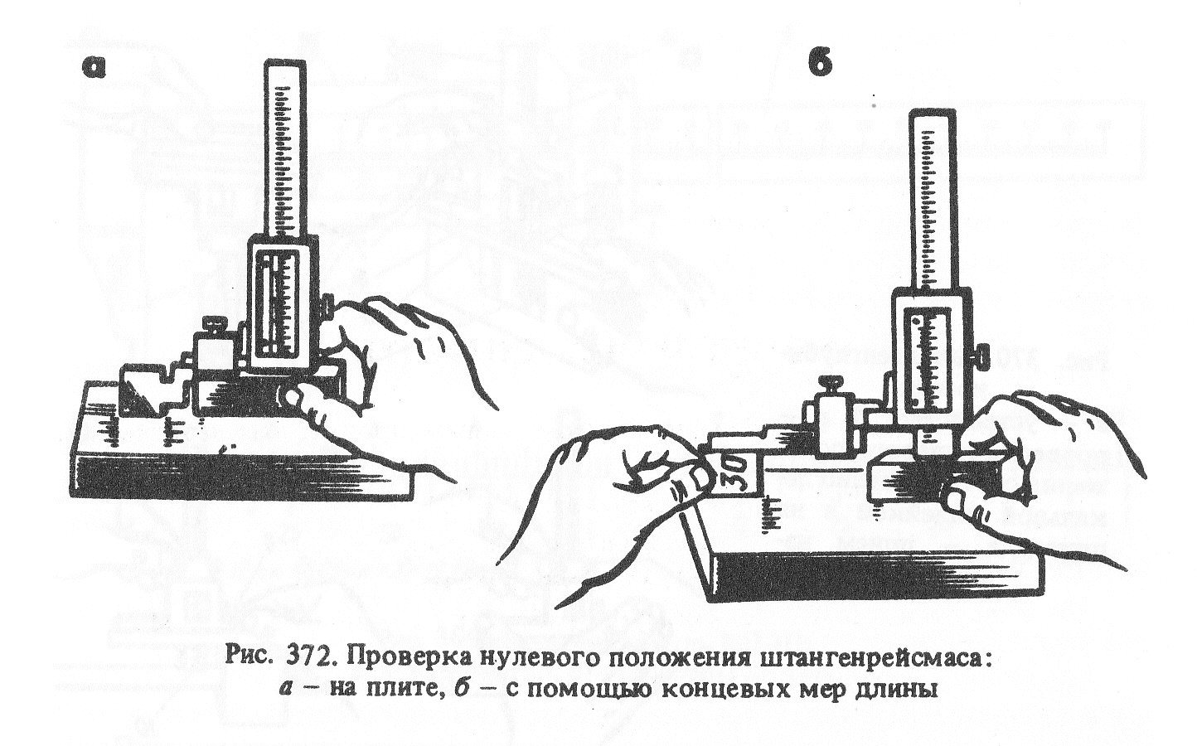
Рис. Проверка нулевого положения штангенрейсмаса:
а - на плите, б - с помощью концевых мер длины

Slide 44
4.Микрометрические инструменты
Микрометрическими инструментами называют средства измерения линейных размеров, основанные на использовании винтовой пары, называемой микропарой.
К числу микрометрических инструментов относятся:
микрометры гладкие,
микрометрические глубиномеры,
микрометрические нутромеры.

Slide 45
Микрометры гладкие
МИКРОМЕТР – универсальный инструмент, предназначенный для измерений линейных размеров абсолютным контактным методом в области малых размеров с высокой точностью, преобразовательным механизмом которого является микропара (винт – гайка).
МК – 1: гладкий микрометр с круговой шкалой и диапазоном измерений 0 ÷ 25 мм.

Slide 46
УСТРОЙСТВО МК - 1
1 – скоба
2 – пятка
3 (7) – барабан
4 – микровинт
5 – стопор винта
6 – стебель
8 – трещотка микрометрической головки

Slide 47
ПОРЯДОК ИЗМЕРЕНИЯ ПОКАЗАНИЙ
Проверить точность установки микрометра на «нуль».
Взять микрометр за скобу в левую руку.
Вращать правой рукой барабан против часовой стрелки (развести измерительные плоскости микрометра на размер, больший измеряемой детали).
Поместить деталь между пяткой и торцом микрометрического винта МК, и плавно вращая трещотку по часовой стрелке, выдвинуть микрометрический винт до тех пор, пока торец и пятка скобы плотно соприкоснутся с деталью.
Зафиксировать положение микрометрического винта стопором.

Slide 48
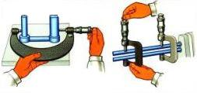

Slide 49
ОТСЧЁТ ПОКАЗАНИЙ
Основная шкала микрометра нанесена на стебле, состоящая из продольной риски, вдоль которой выше и ниже нанесены миллиметровые штрихи, причём верхние штрихи делят нижние деления пополам ‒ на полумиллиметры.
Шкала барабана (нониус) – отсчёт сотых делений основной шкалы, цена деления 0,01мм.
Целое число миллиметров отсчитывают по нижней шкале стебля.
Половины миллиметров – по верхней шкале стебля.
Число сотых долей миллиметра отсчитывают по шкале барабана.
Затем складывают полученные числа.

Slide 50
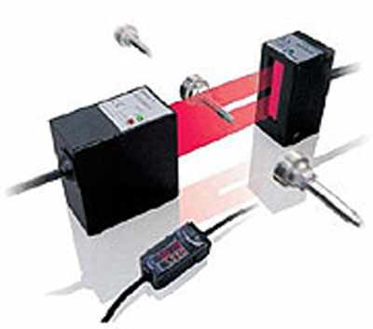
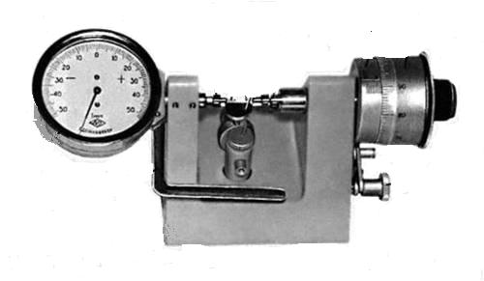
Виды микрометров
Рычажные микрометры
Лазерный микрометр
Настольный микрометр

Slide 51
5. Индикаторы часового типа
Используется для измерения линейных размеров методом сравнения с мерой, измерения отклонений формы, расположения поверхностей деталей.
Конструкция индикаторов часового типа представляет собой измерительную головку с продольным перемещением наконечника.

Slide 52
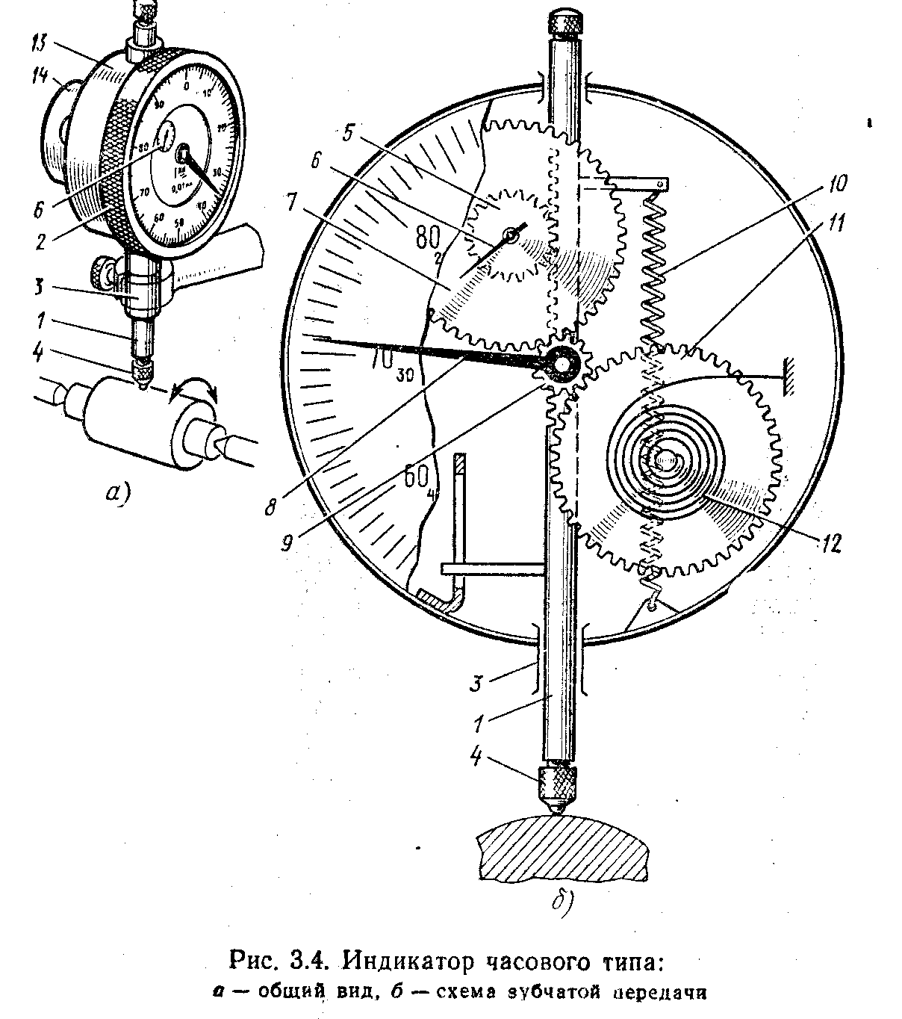
Устройство индикатора часового типа
1 ‒ измерительный стержень - рейка
2 ‒ ободок
3 ‒ штатив
4 ‒ наконечник
5 ‒ реечное зубчатое колесо
6 ‒ дополнительная стрелка
7, 11 ‒ передаточные зубчатые колеса
8 ‒ основная стрелка
9 ‒ трибка
10 ‒ тяга
12 ‒ возвратная пружина
13 – корпус.

Slide 53
Основанием индикатора является корпус 13, внутри которого смонтирован механизм, преобразующий поступательное движение стержня-рейки 1 в круговое перемещение стрелок 8 и 6. Для установки стрелки на «0» круглая шкала поворачивается ободком 2. Цена деления основной шкалы = 0,01 мм (при перемещении измерительного наконечника по поверхности на 0,01 мм стрелка переместится на одно деление шкалы).

Slide 54
6. Угловые призматические меры
Являются наиболее точным средством измерения углов в машиностроении.
Предназначены для передачи размера единицы плоского угла от эталонов образцовым и рабочим угловым мерам, для измерения углов изделий.

Slide 55
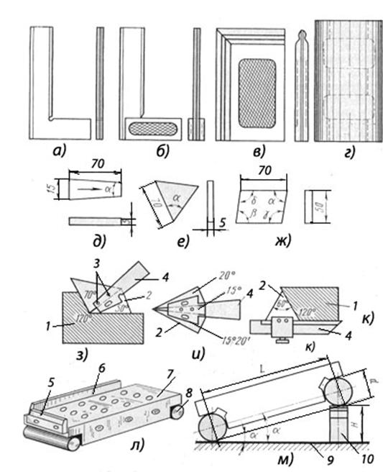
6. Средства контроля и разметки углов
а – угольник лекальный плоский; б – угольник лекальный с полкой; в – угольник лекальный цельный; г – цилиндр-угольник; д, е, ж – плоские угловые меры; з, и, к – использование плоских угловых мер в комплекте с державками; л – синусная линейка стандартной конструкции; м – установка синусной линейки; 1 – деталь; 2 – угловая мера; 3 – зажимы; 4 – державка; 5, 6 – планки; 7 – плита; 8 – ролик; 9 – поверочная плита; 10 – блок концевых мер

Slide 56
Конструкции угловых призматических мер
Угловые плитки обладают свойством притираемости. Блоки составляются как концевые меры длины. Державки используются для сборки блоков.

Slide 57
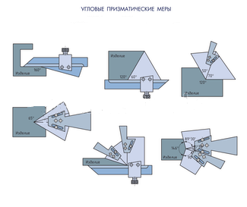
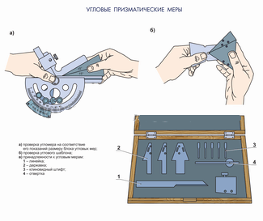
Методы измерения угловыми призматическими мерами

Slide 58
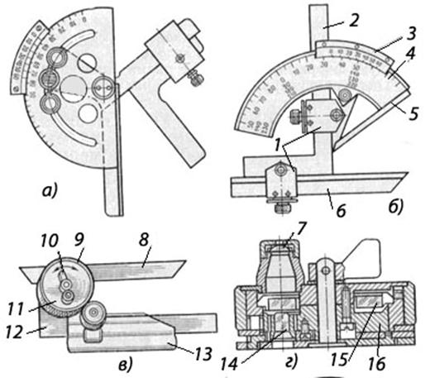
Угломеры
а – инструментальный УМ;
б – универсальный УН;
в – оптический УО

Slide 59
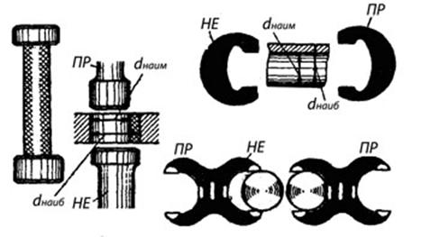
7. Калибры
Калибрами называются бесшкальные измерительные инструменты. Калибрами можно замерить один размер. Калибры разделяются на нормальные и предельные.
Нормальные калибры имеют номинальный размер, указанный на чертеже. Точность измерения зависит от квалификации контролера.
Предельные калибры служат для проверки предельных размеров. Один из размеров калибра соответствует наименьшему допустимому размеру детали, второй наибольшему.

Slide 60
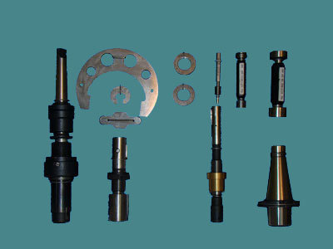
7. Калибры для измерения гладких валов и отверстий
Для контроля размеров валов применяют предельные калибры-скобы, а для размеров отверстий – предельные калибры-пробки

Slide 61
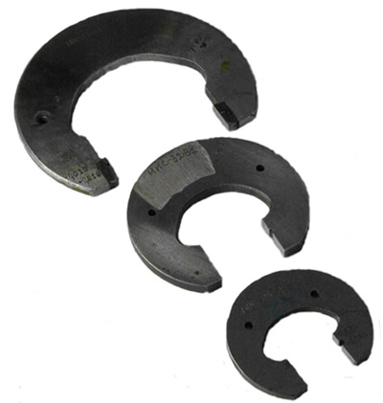
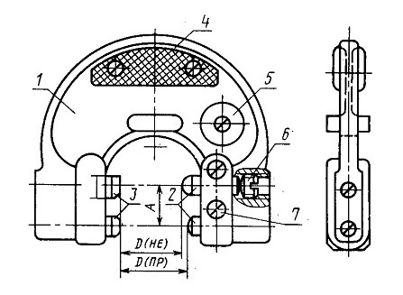
Калибры-скобы

Slide 62
Калибры-пробки

Slide 63
Щупы для проверки зазоров

